Slide 1
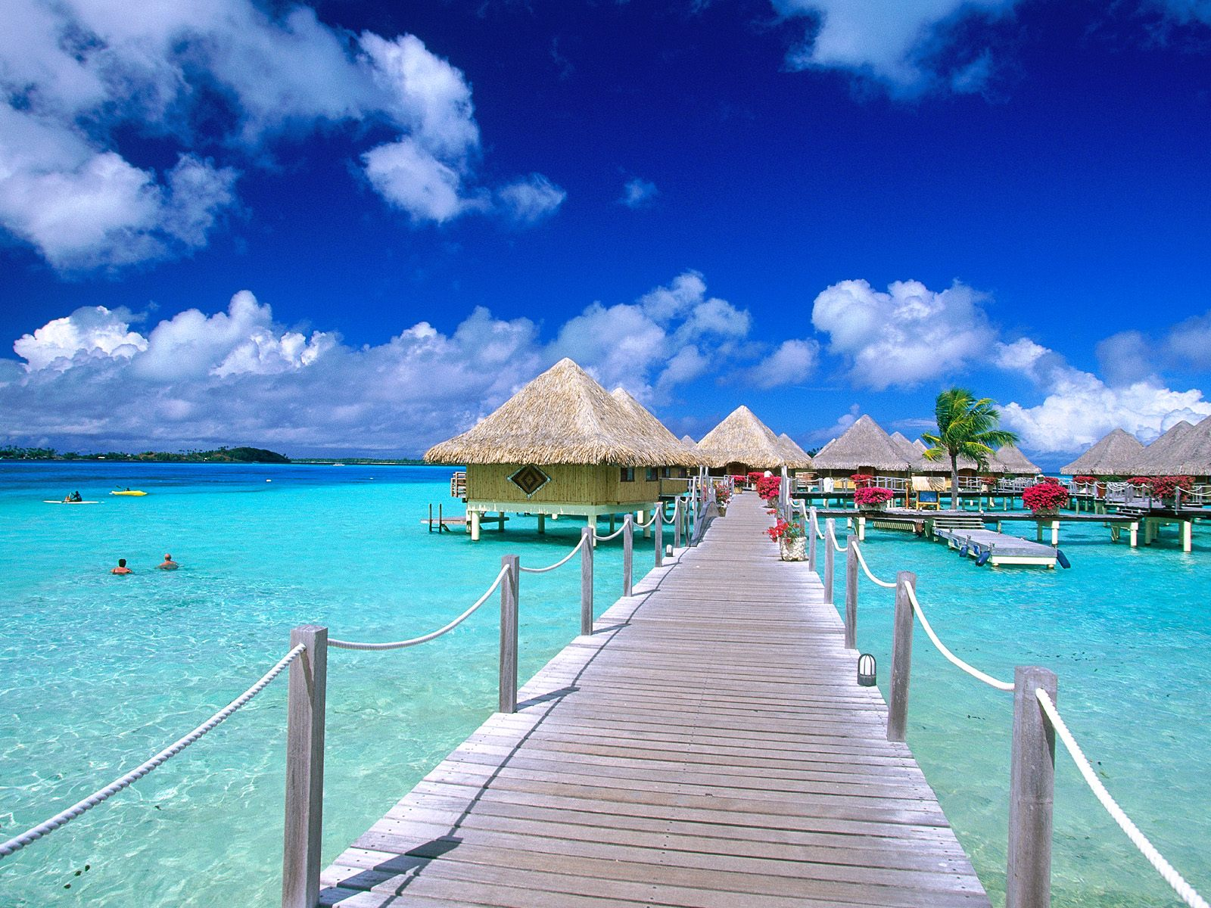
Індонезія
Столиця - Джакарта
Площа - 1 919 440 км²
Населення - 245 600 000

Slide 2
Загальні
відомості
Офіційна назва — Респу́бліка Індоне́зія - країна в Океанії та Південно-східній Азії. Згідно за показниками є найбільшою країною регіону. Займає четверте місце у світі за кількістю населення та чотирнадцяте за територією.
Столиця — Джакарта. Державна мова — індонезійська.
Унітарна держава, президентська республіка. Поділяється на 33 адміністративно-територіальні одиниці.

Slide 3
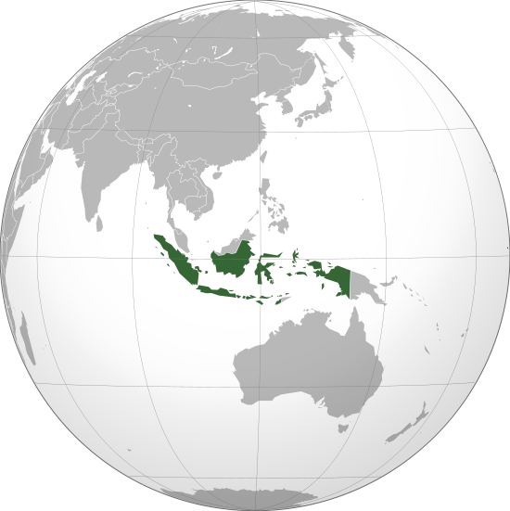
Географічне положення
Індонезія розташована на островах Малайського архіпелагу та західної частини острова Нова Гвінея. Є найбільшою острівною державою у світі. У складі країни більше 14 тисяч островів. Морські кордони проходять з Австралією, Сінгапуром, Філіппінами. На півночі і сході країну омивають води Південно-Китайського моря і Тихого океану, на півдні і заході - водами Індійського океану. Рельєф країни відрізняється дуже великою різноманітністю. Тут зустрічаються і маленькі височини, і справжні гори. В Індонезії дуже багато вулканів. Всього їх тут налічується близько 400. З них 200 є діючими.

Slide 4
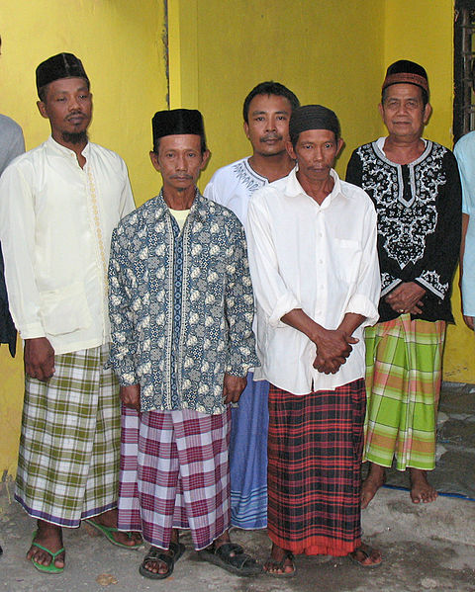
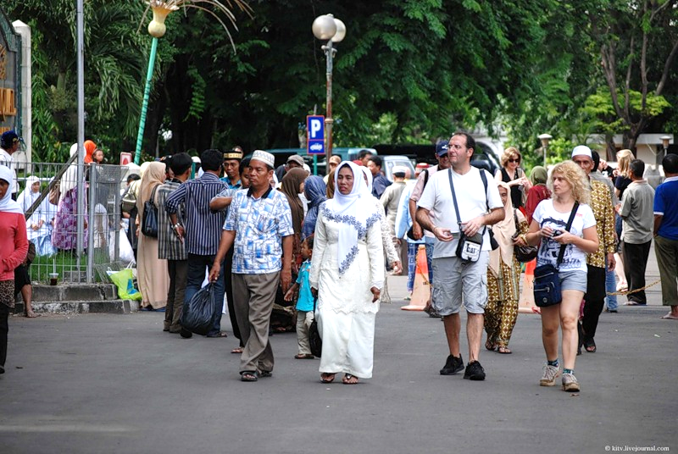
Населення
Індонезія — четверта у світі країна за кількістю населення. У 1960 р. в Індонезії відбулося різке підвищення рівня народжуваності і населення з тих часів зросло вдвічі. Смертність також зменшилася, в основному завдяки покращенню охорони здоров'я, якості їжі та питної води.
Вікова структура населення Індонезії подібна до структури населення інших країн. Близько одній третині населення тут виповнилося менше 15 років. Середня довжина життя — 65 років для чоловіків та 69 для жінок.
Індонезійський національний девіз «Єдність та різноманіття» робить натяк на надзвичайну різноманітність населення: тут є більше ніж 300 етнічних груп та 250 окремих мов. Більшість індонезійців сповідують іслам.

Slide 5
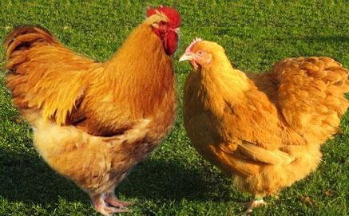
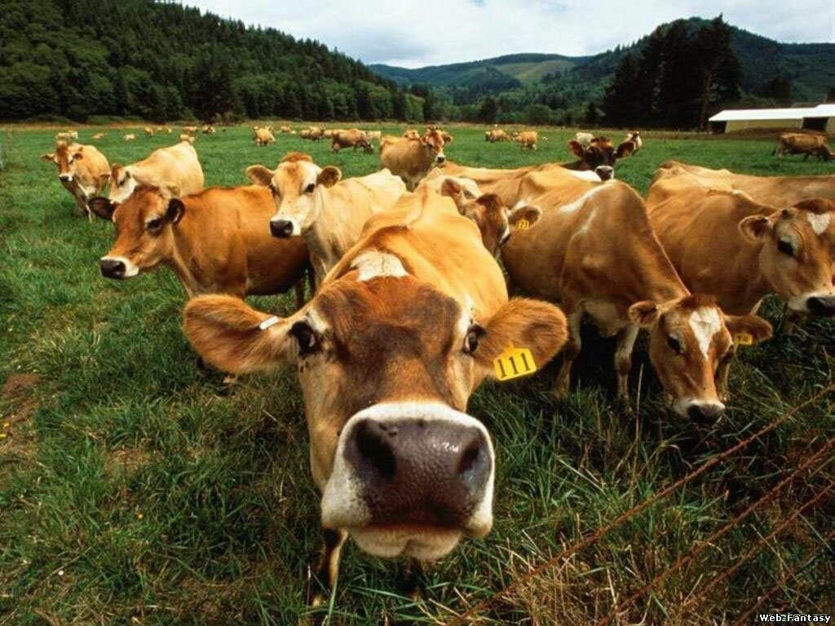
Сільське господарство
Стійкий мусонний клімат і рівний розподіл кількості опадів зробили можливим вирощування сільськогосподарських культур майже по всій території Індонезії. Однак, землі для посівів займають тільки одну десяту частину суші.Більшість обробленої землі займають тераси для вирощування рису, кукурудзи, солодкої картоплі, сої, земляних горіхів, кави. Худоби відносно мало, проте курей розводять дуже багато, у 2002 їх було понад мільярд. За підтримки Японії розвивається рибальство у великих масштабах.

Slide 6
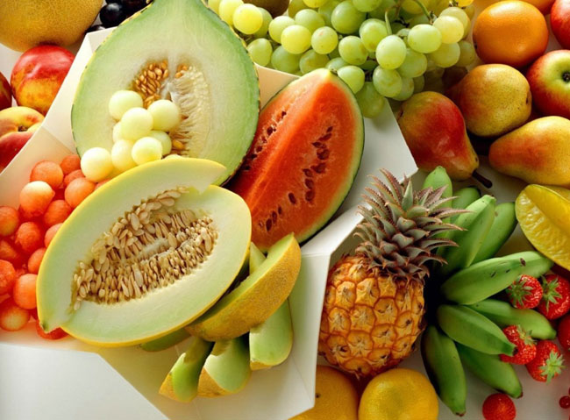
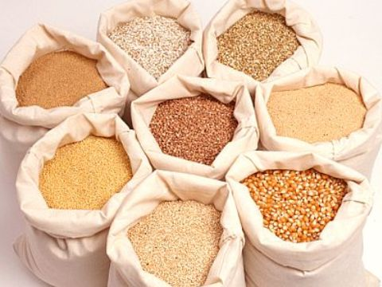
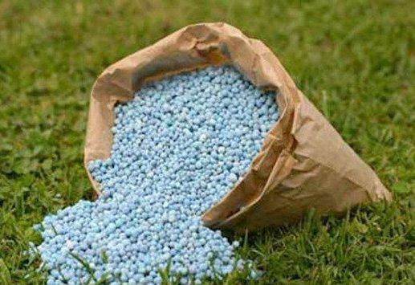
Промисловість
За традицією, найрозвиненішими галузями промисловості в Індонезії були ті, що займалися обробкою сільськогосподарських ресурсів та корисних копалин. Зараз велику частину виробництва займають малі та середні приватні підприємства. Вони виробляють меблі, побутові прилади, текстильні вироби та займаються друкарською справою.
З середини 80-х в Індонезії повільно, але стійко почали розвиватися великомасштабні та високотехнологічні підприємства, які виробляють телекомунікаційні, електронні товари та автомобілі. Також неможливо не зазначити про те, що з Індонезії експортується велика кількість тропічних фруктів.

Slide 7
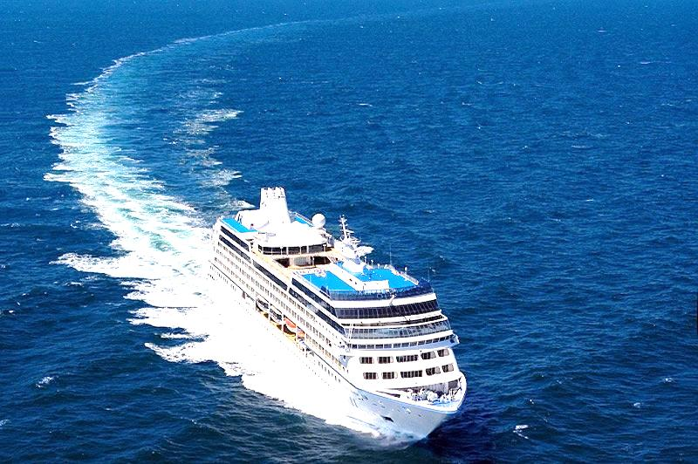
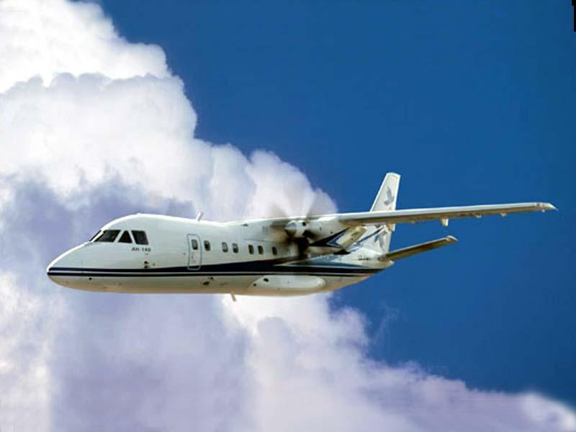
Транспорт
Індонезія — острівна країна, тому морський транспорт відіграє тут важливу роль в доставці сировинних матеріалів та сільськогосподарських продуктів з місця їх видобутку на ринок. Фізична природа країни сприяє розвитку морських з'єднань для перевозки вантажів. Більшість високонаселених міст мають доступ до моря, тому судноплавство тут дуже розповсюджене.
Тут є багато портів, але тільки невеликий відсоток з них може прийняти корабель більше 500 тонн.
Міжнародні повітряні перевозки доступні тільки у Джакарті, Медані та Денпасарі.

